Slide 1
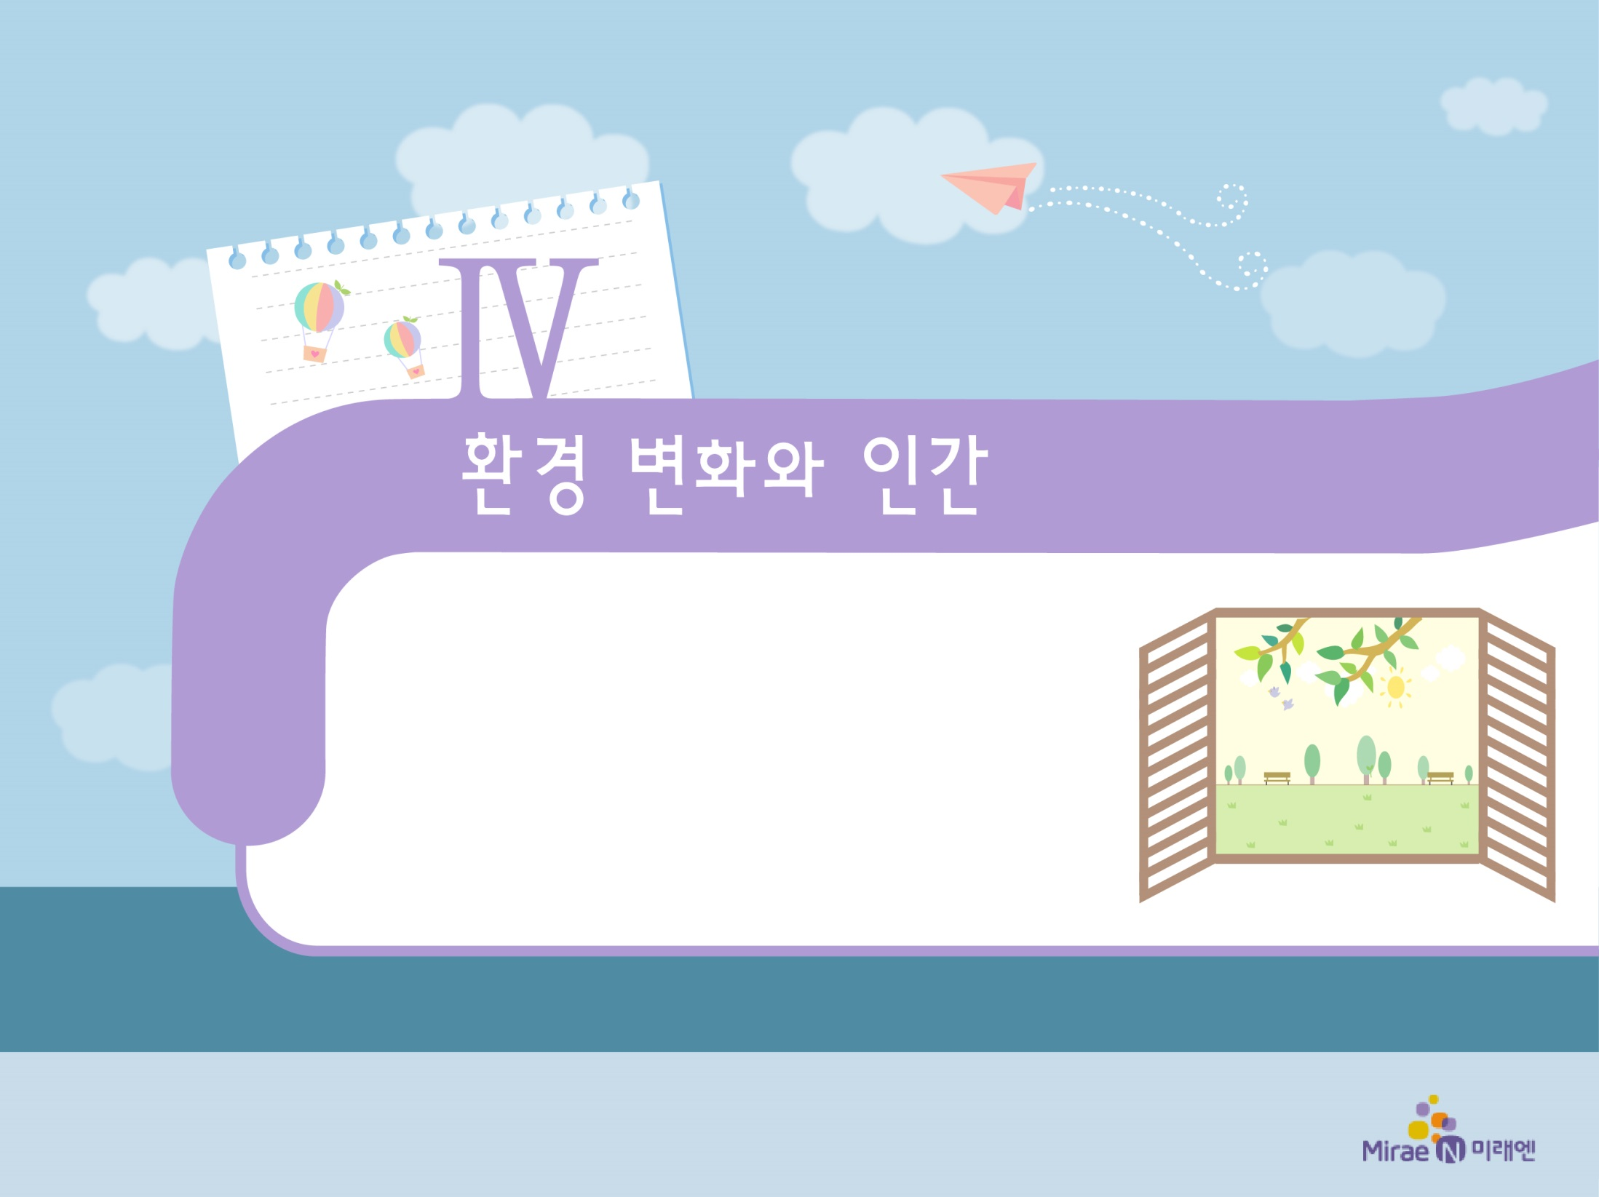
1. 과학 기술의 발달과 정보화
3
정보화로 인한 삶의 변화

Slide 2
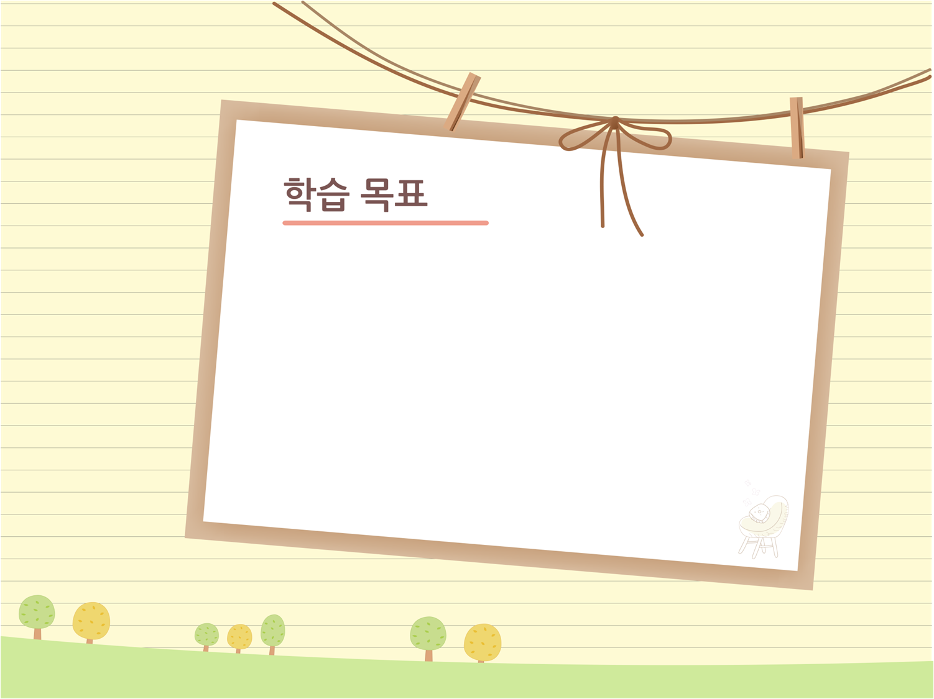

정보화로 인한 일상생활과 공간 활용 방식의 변화 및 문제점을 파악하고, 이에 대한 해결 방안을 제시할 수 있다.

Slide 3
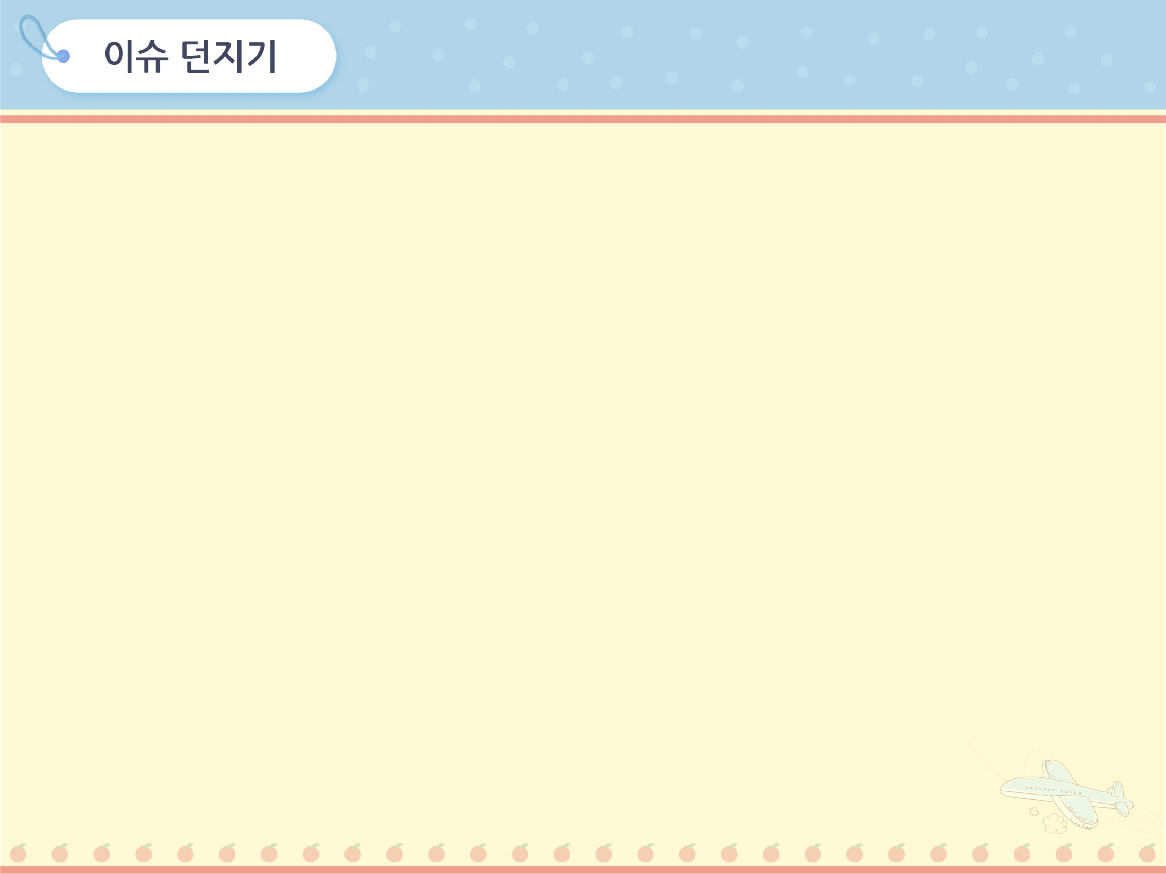
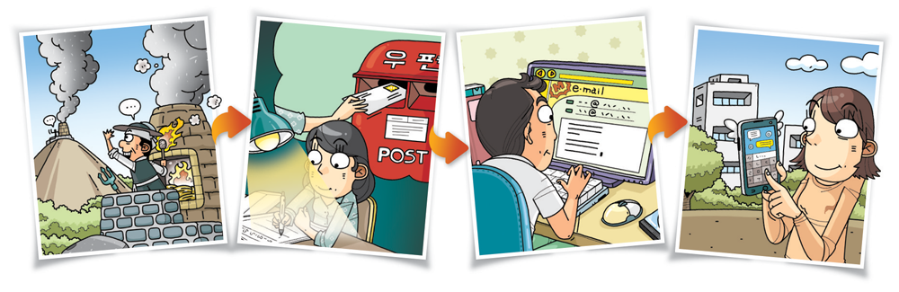

(133쪽)
3
정보화로 인한 삶의 변화
미래 사회에서는 정보를 어떤 방식으로 전달할까?

Slide 4
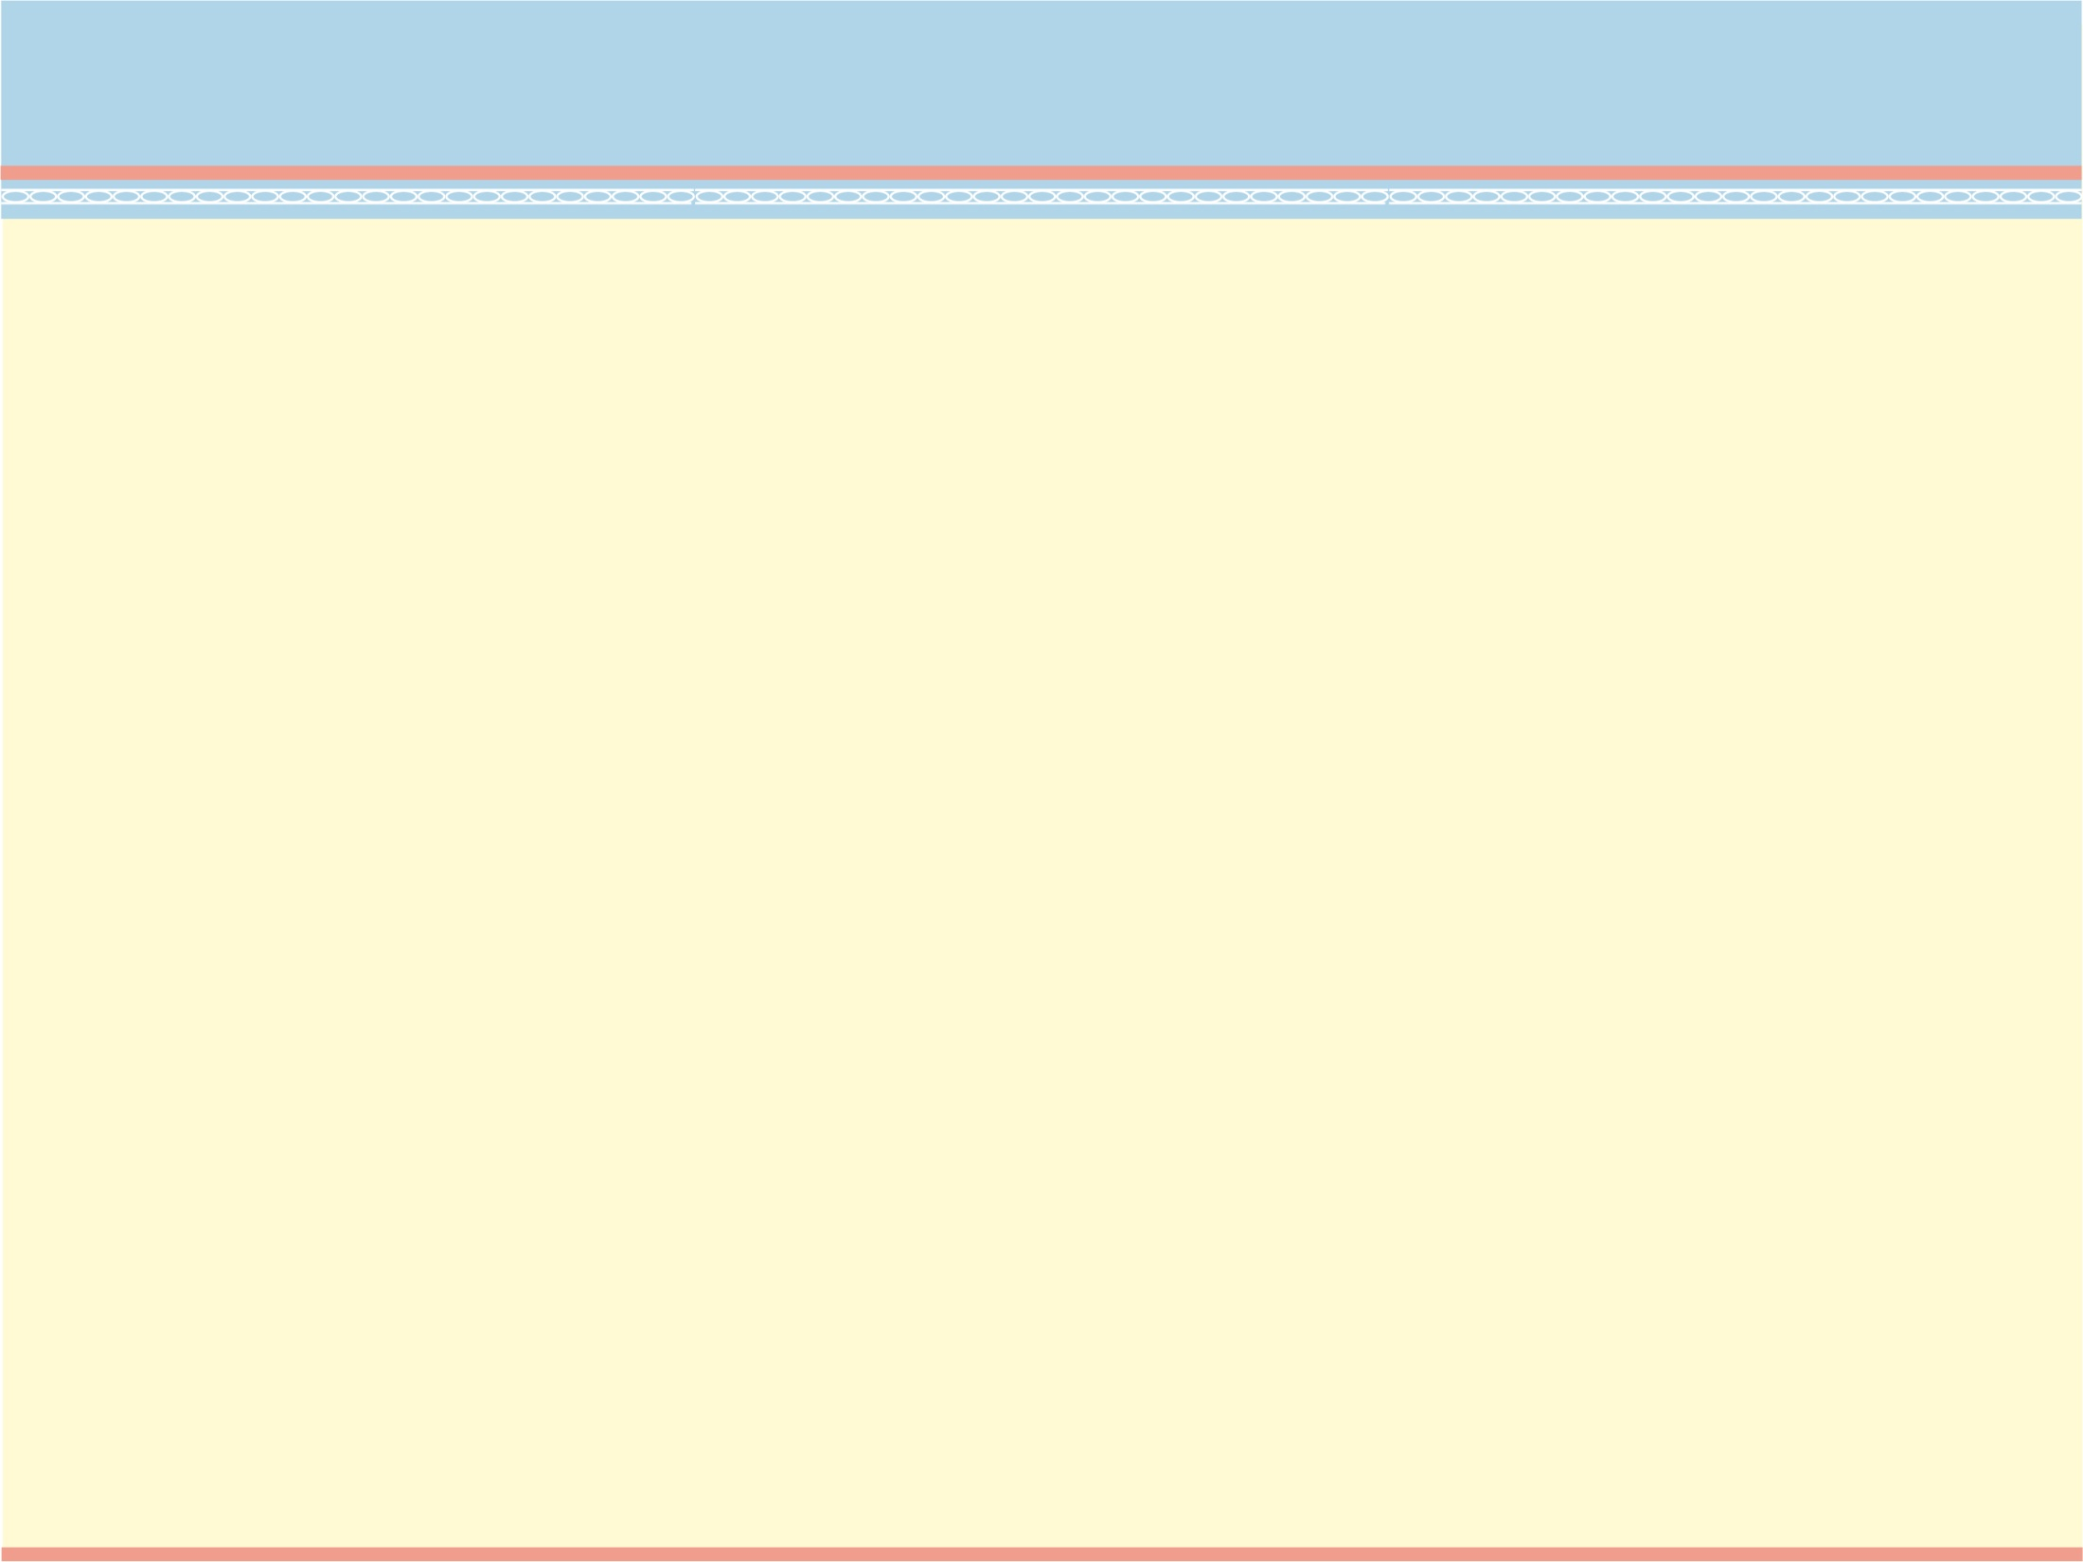
(133쪽)
3
정보화로 인한 삶의 변화
1. 정보화와 일상생활
① 컴퓨터의 발명, 첨단 통신 기술의 발달(인터넷),
스마트폰의 대중화로 촉진된 정보화 → 인간의 생활
전반에 영향을 미침 → 생활 양식의 변화
② 생활 양식의 변화 양상
• 정치: 모바일 전자 투표, SNS를 통한 선거 운동 및
의견 표출 등
• 생활: 인터넷 쇼핑과 인터넷 뱅킹, 학습 과제 해결 등

Slide 5
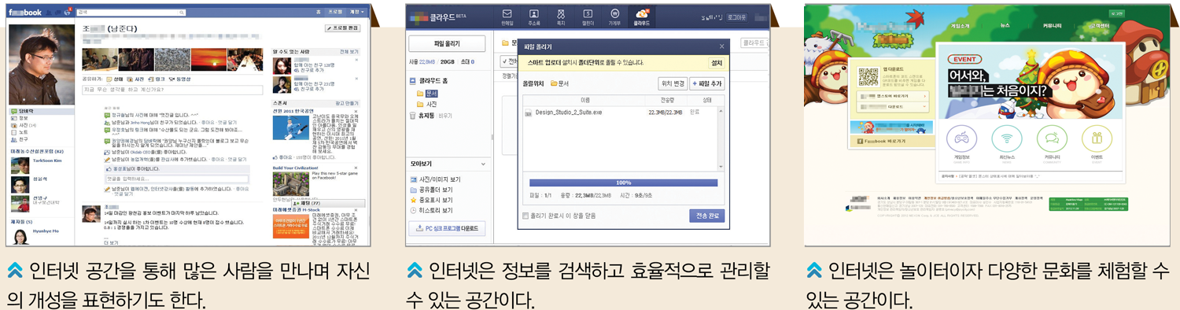
(133쪽)
3
정보화로 인한 삶의 변화
• 공간 활용 방식: 인터넷 공간을 통한 만남, 정보 취득 및
관리, 새로운 문화 체험 및 창출 등

Slide 6
(134쪽)
3
정보화로 인한 삶의 변화
2. 정보화로 인한 문제점과 해결 방안
① 정보화로 인한 문제점: 인터넷 중독, 정보 격차, 사생활
침해, 개인 정보 노출과 유출, 검증되지 않은 정보의 급속한
확산으로 인한 각종 부작용 등
② 해결 방안
• 사생활과 개인 정보 보호, 정보 격차 해소를 위한 관련
법률 정비
• 정보를 비판적으로 분석하고 수용하는 능력 배양

Slide 7
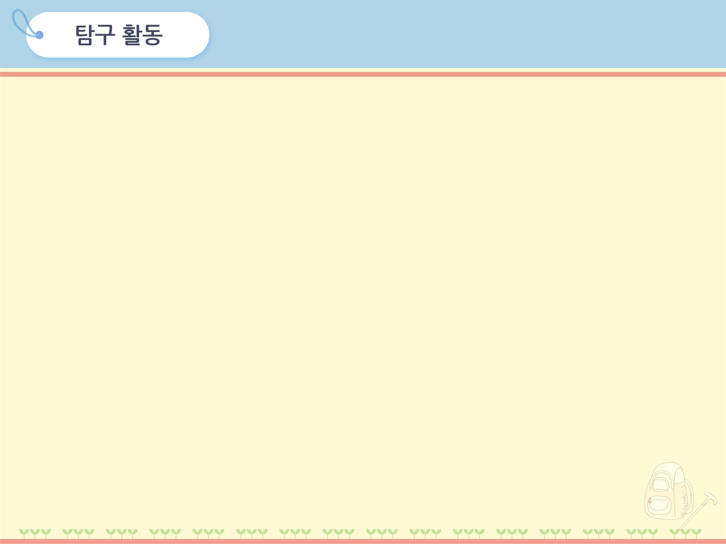

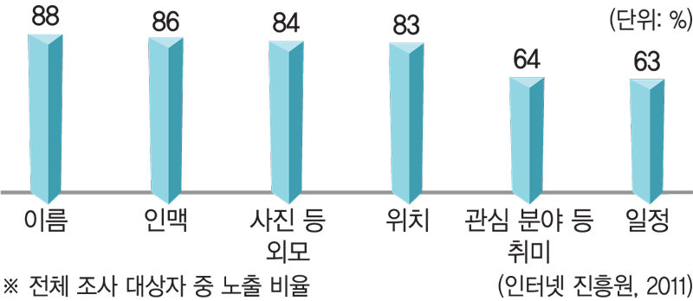
(134쪽)
3
정보화로 인한 삶의 변화
개인 정보 노출과 유출 문제
[자료1] 개인 정보의 노출
한국 인터넷 진흥원의 조사 결과를 보면 소셜 네트워크 서비스(SNS) 이용자의 개인 정보 노출이 심각한 수준인 것으로 나타났다. 이용자의 이름은 물론 외모 정보, 취미 정보, 가족 정보 등을 파악할 수 있었으며, 의료 정보와 정치 성향 정보처럼 민감한 정보의 노출 비율도 상당히 높았다.
- 경향신문, 2011. 1. 17. -

Slide 8
(134쪽)
3
정보화로 인한 삶의 변화
개인 정보 노출과 유출 문제
[자료2] 개인 정보의 유출
중간고사 성적표를 받아 든 윤아는 수학 성적이 너무 떨어져서 걱정에 빠졌다. 고민 끝에 학습 상담을 전문으로 하는 한 인터넷 사이트에서 수학 공부 방법에 대한 조언을 구했다. 무료 사이트라서 큰 기대를 안 했는데 생각보다 만족스러운 답변을 들을 수 있어 윤아는 매우 기뻤다. 하지만 요즘 들어 부쩍 이름 모를 학원에서 수강 권유 전화와 문자가 자주 와서 신경이 쓰이기 시작하였다. 어떻게 자신이 다니는 학교와 휴대 전화 번호, 그리고 성적까지 알고 있는 것인지 궁금하고 불안하였다.

Slide 9
(134쪽)
3
정보화로 인한 삶의 변화
개인 정보 노출과 유출 문제
활동① [자료1]과 [자료2]의 사례와 유사한 경험을 한 적이
있는지 자신의 실제 경험에 비추어 말해 보자.
개인 정보 노출(자신이 스스로 하는 것)과 개인 정보 유출 (다른 사람이 본인 몰래 하는 것)의 차이에 대해 이해하고 생활 속의 실제 사례를 중심으로 말해 보도록 한다.

Slide 10
(134쪽)
3
정보화로 인한 삶의 변화
개인 정보 노출과 유출 문제
활동② 방송 통신 위원회가 제시한 개인 정보 보호 수칙을
찾아보고, 개인 정보 관리 방안에 대하여 토의해 보자.
방송 통신 위원회가 제시한 개인 정보 수칙의 경우 SNS 이용자, 안전한 쇼핑 및 물품 배송을 위한 수취인, 클라우드 환경에서의 수칙 등 다양한 형태로 제공되는 만큼 모둠별로 분야를 정해 자료를 찾아 본 다음 자신들이 찾은 자료를 토대로 토의한다.

Slide 11
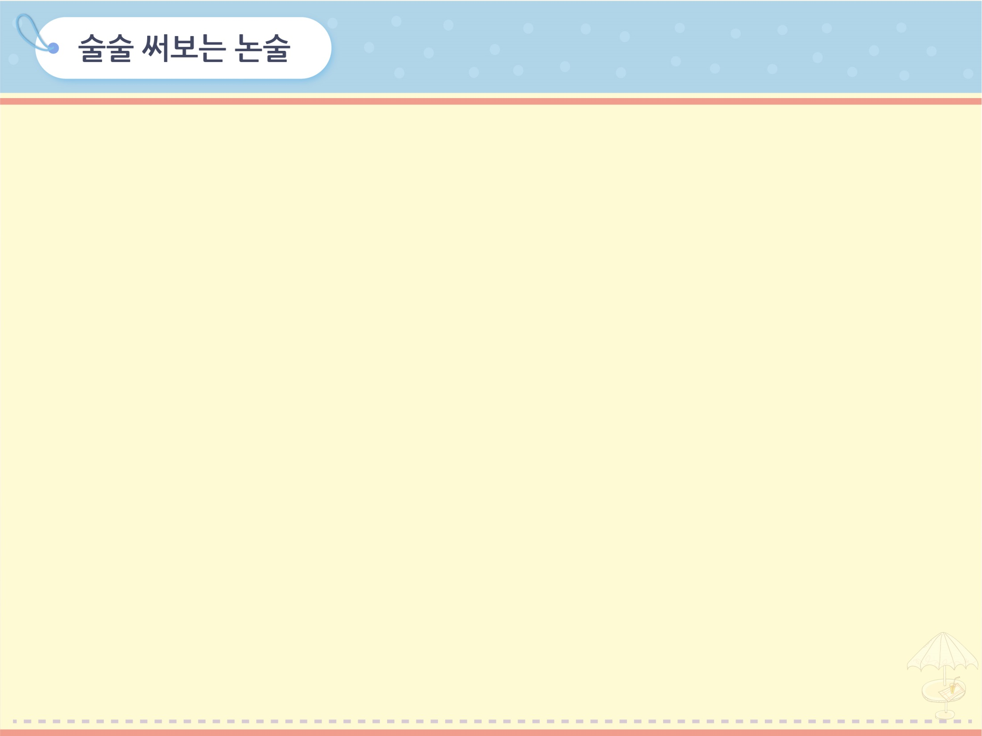

(136쪽)
3
정보화로 인한 삶의 변화
정보화의 진전은 계층 격차를 완화할 것인가,
심화할 것인가?
1. [자료1]과 [자료2]의 주장을 뒷받침할 수 있는 근거를 찾아
정리해 보자.
[자료1]의 근거: 정보 접근성 향상 → 정책에 대한 의견을 내고
영향력 행사(정치), 정보 활용으로 더 많은 부가 가치 창출
(경제), 손쉽게 문화 콘텐츠 향유(문화) → 사회 불평등 해소
[자료2]의 근거: 경제력의 결핍, 교육의 부재, 지역적·언어적
장벽으로 정보 접근 제한 및 차단 → 정보의 빈익빈 부익부
현상 증가 → 사회 불평등 심화

Slide 12
(136쪽)
3
정보화로 인한 삶의 변화
정보화의 진전은 계층 격차를 완화할 것인가,
심화할 것인가?
2. [자료3]과 [자료4]를 토대로 정보 격차의 극복 방안을 양적
격차와 질적 격차로 구분하여 설명해 보자.
양적 격차의 극복 방법: 정보 매체 보급 및 정보 접근을 위한
시설 및 비용 지원 등
질적 격차의 극복 방법: 정보 매체에 대한 이해 및 활용 능력
향상을 위한 교육

Slide 13
(137쪽)
3
정보화로 인한 삶의 변화
정보화의 진전은 계층 격차를 완화할 것인가,
심화할 것인가?
3. [자료1]과 [자료2]의 주장을 토대로‘정보화의 진전은 계층
격차를 완화할 수 있는가?’라는 주제로 자신의 생각을
논술해 보자.
[자료1]과 [자료2]의 내용을 자신의 가치관에 따라 정치, 경제, 문화적 측면으로 구분하여 근거를 논리적으로 서술한 다음, 계층 격차 문제에 대한 결론을 내려 본다.

Slide 14
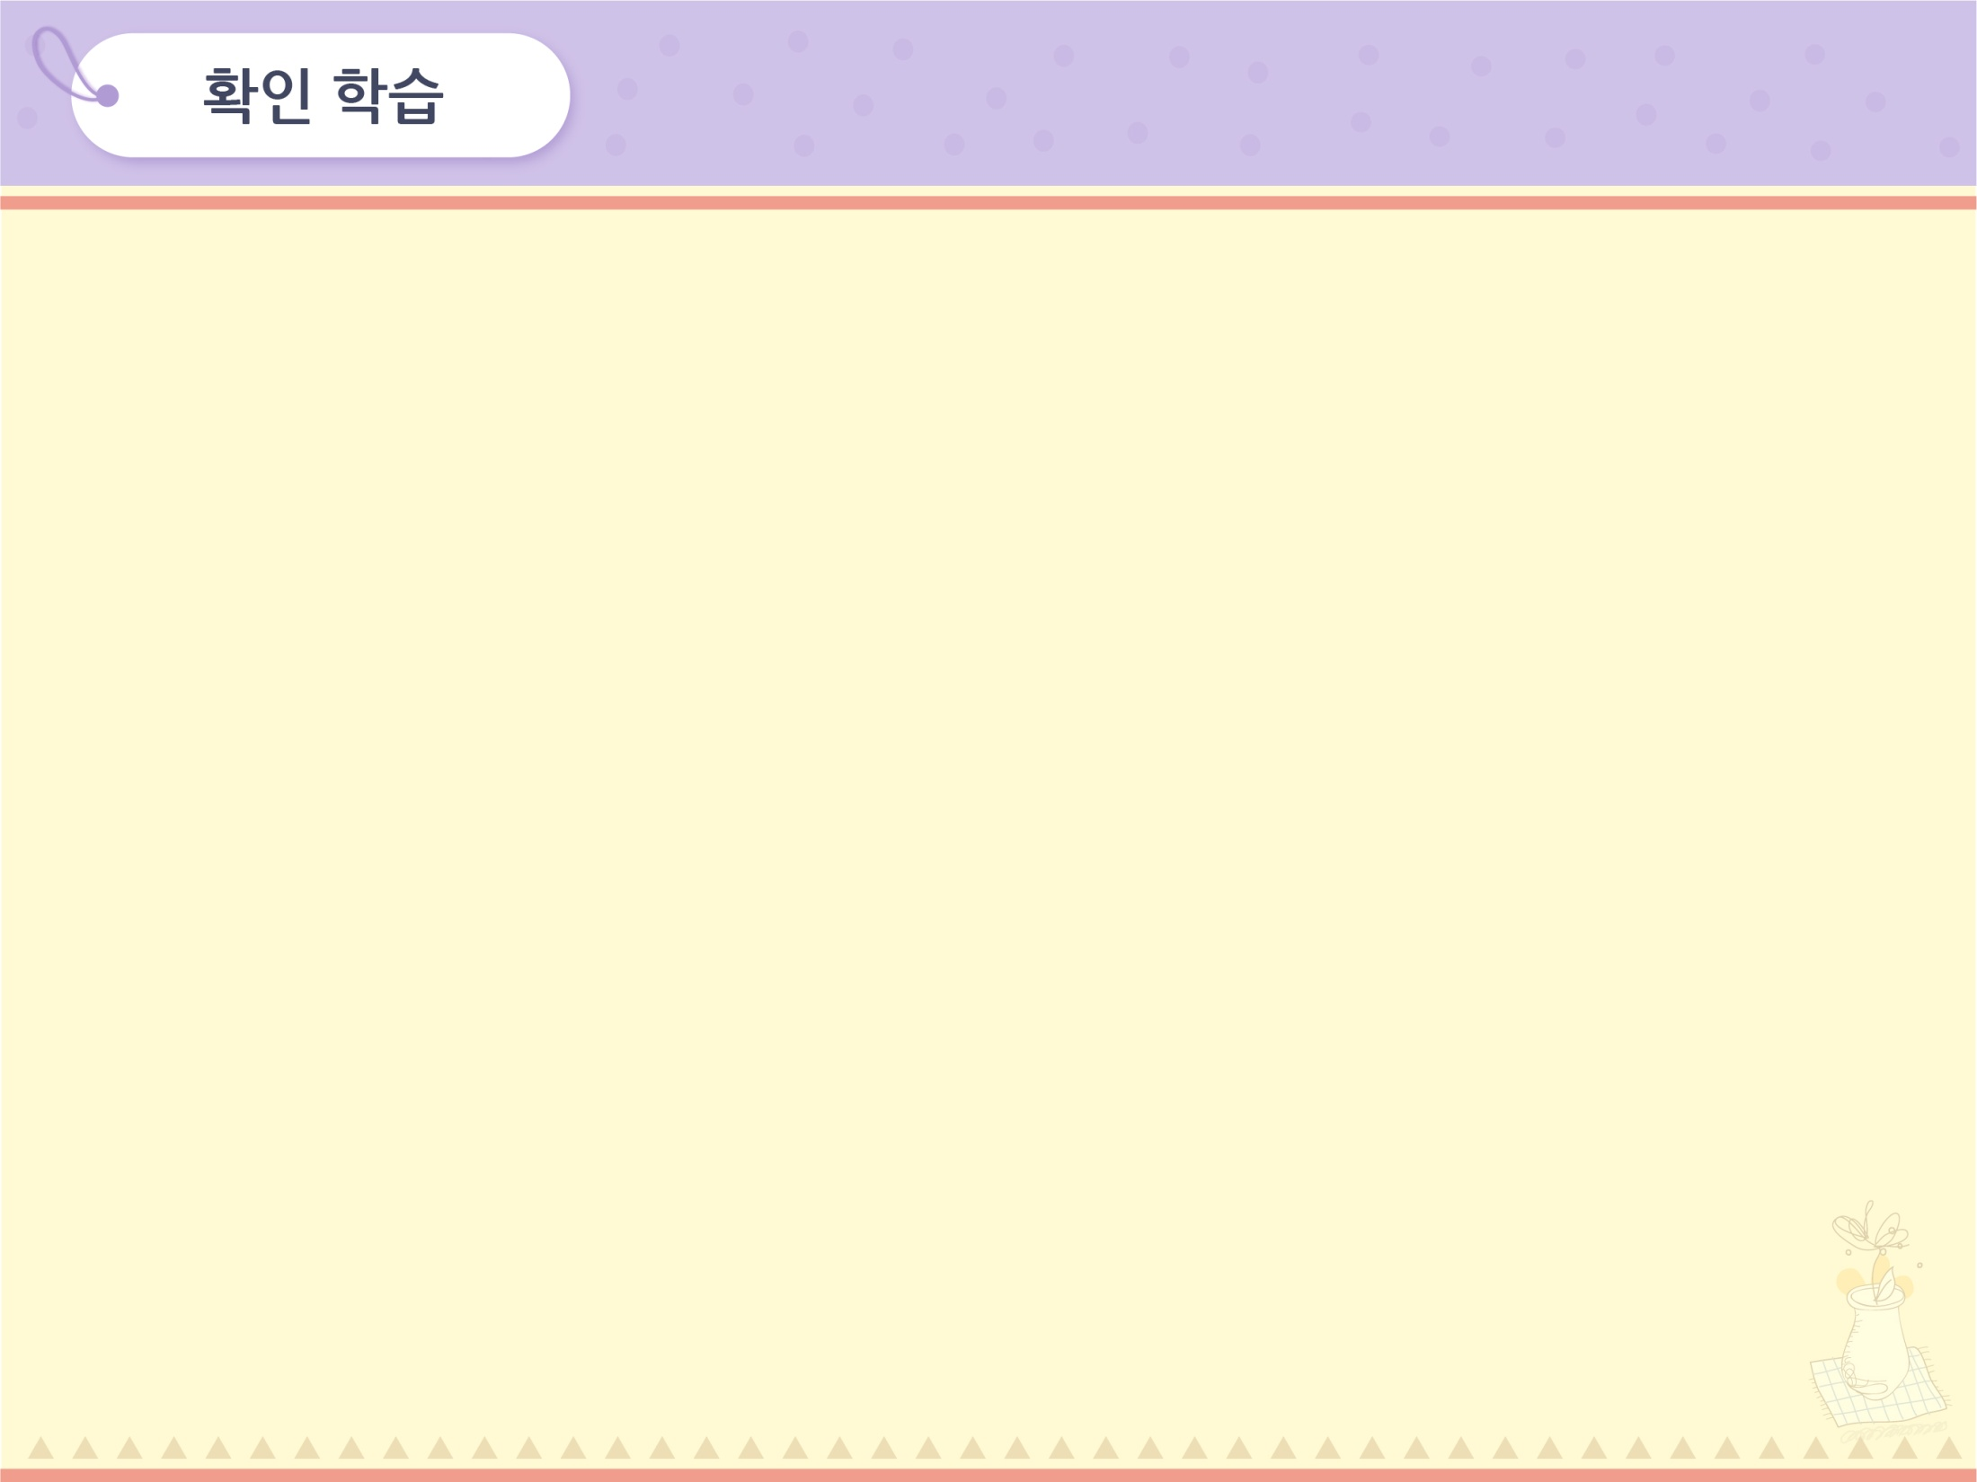

3
정보화로 인한 삶의 변화
컴퓨터의 발명과 인터넷을 기반으로 진행된 ( )는 우리의
일상생활과 공간 활용 방식에 획기적인 변화를 가져왔다.
답: 정보화
2. 온라인상에서 인맥을 구축하고 관계를 확장시키며 정보를
공유하기 위해 제공되는 서비스를 무엇이라고 하는가?
답: 소셜 네트워크 서비스(SNS)
3. 정보 사회에서는 ( ) 공간이라는 새로운 공간이 형성되어
우리 삶의 한 축으로 자리 잡고 있다.
답: 인터넷

Slide 15
3
정보화로 인한 삶의 변화
4. 정보 이용자가 인터넷 사용을 스스로 조절하지 못하고 과다
사용함으로써 일상생활에 심각한 장애를 겪는 현상을 무엇
이라고 하는가?
답: 인터넷 중독
5. 정보의 소유와 접근 정도에 따라 계층 간의 격차가 나타나
는 현상을 무엇이라고 하는가?
답: 정보 격차

Slide 16
3
정보화로 인한 삶의 변화
6. 검증되지 않은 정보의 급속한 확산으로 인해 발생하는
각종 부작용이나 사회적 혼란을 무엇이라고 하는가?
답: 인포데믹스
7. 정보화로 인한 문제를 해결하기 위해서는 정보 사회에서
생산․유통되는 정보를 ( )적으로 분석하고 수용하는
능력을 기르는 것이 필요하다.
답: 비판적

Slide 17
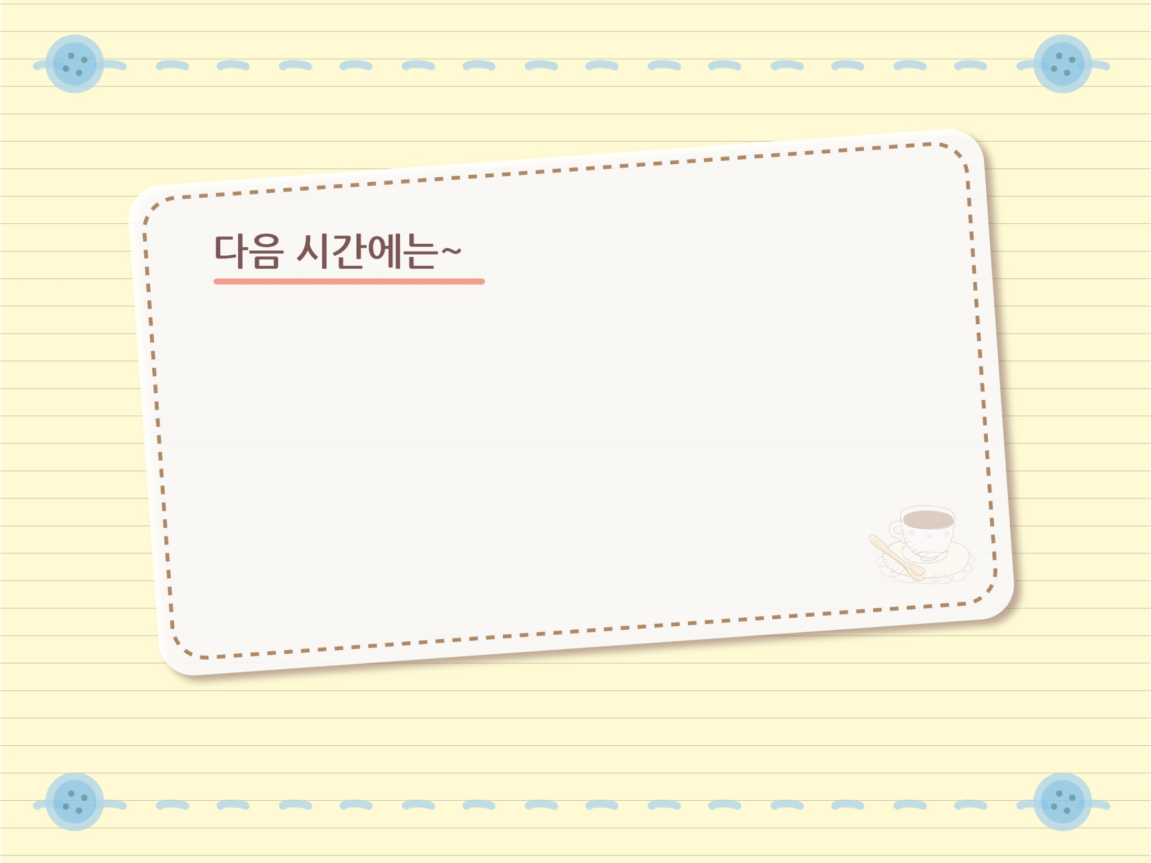
1
교통 발달과 공간 변화에 대해 수업합니다.

